Slide 1
Красноярский государственный медицинский университет им. проф. В.Ф.Войно-Ясенецкого
Кафедра биохимии с курсами медицинской, фармацевтической и токсикологической химии
Тема лекции:
«Обмен нуклеотидов. Подагра»
Старший преподаватель,
Семенчуков Алексей Алексеевич
2017

Slide 2
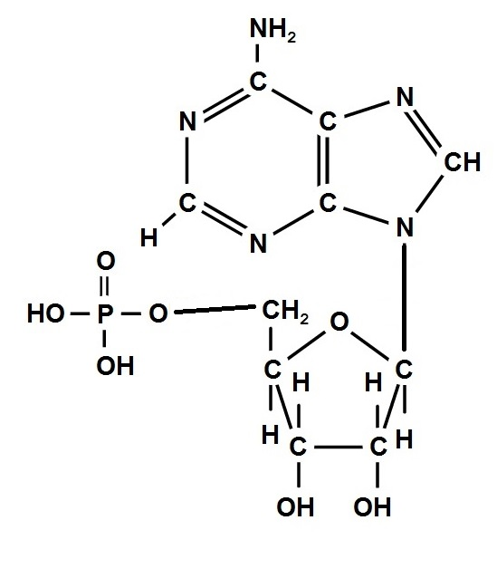
Строение нуклеотида
Азотистое основание
Фосфорная кислота
Рибоза или дезоксирибоза
Нуклеотид (аденозинмонофосфат)

Slide 3
Переваривание нуклеопротеинов

Slide 4
Нуклеопротеиды
Нуклеиновые кислоты
Нуклеазы поджелудочной железы
ДНК-аза; РНКаза
Н₂О
Белки
Нуклеотиды
Аминокислоты
Н₂О
Нуклеотидазы (фосфатазы) кишечника
Н₃РО₄
Нуклеозиды
Na⁺
Транспорт в клетки кишечника
Нуклеозиды
Н₃РО₄
Нуклеозидфосфорилазы
Рибоза-1-фосфат
Мочевая кислота
β-аминокислоты
Нуклеотиды
Азотистые основания
Катаболизм
Путь спасения

Slide 5
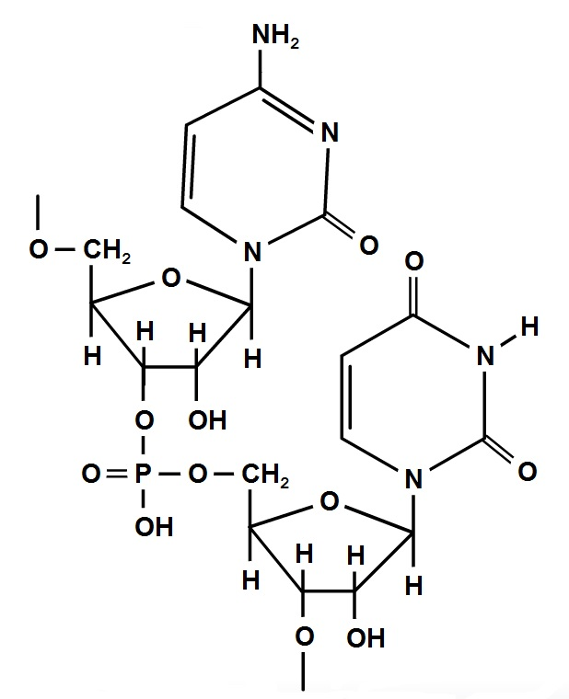
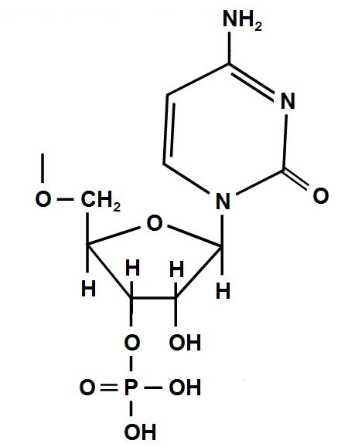
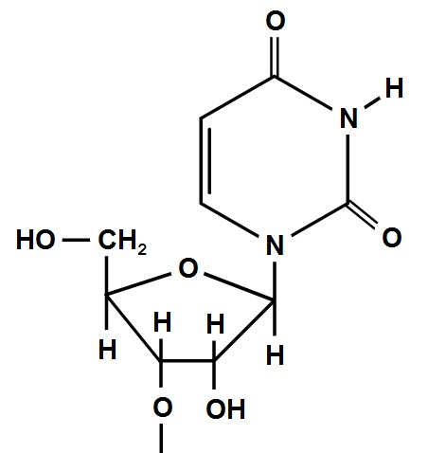
Ц
Цитозин
Урацил
Фосфоди-эфирная связь
Нуклеазы
(ДНКаза, РНКаза)
У
Н₂О

Slide 6
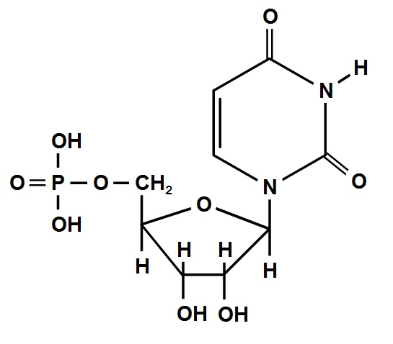
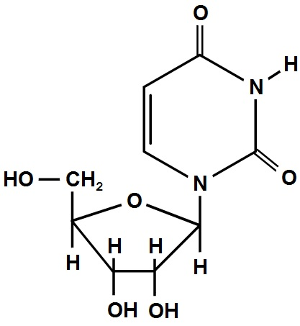
Катаболизм пиримидиновых нуклеотидов
Н₂О
Нуклеотидазы
(фосфатазы)
Н₃РО₄
УМФ
Уридин

Slide 7
Катаболизм пиримидиновых и пуриновых нуклеозидов

Slide 8
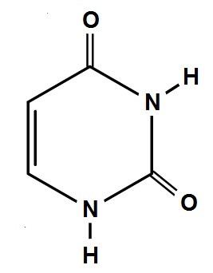
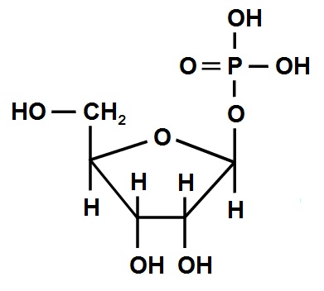
Катаболизм пиримидиновых нуклеозидов
Н₃РО₄
Урацил
Нуклеозид-
фосфорилаза
Н₃РО₄
Уридин
Рибоза-1-фосфат

Slide 9
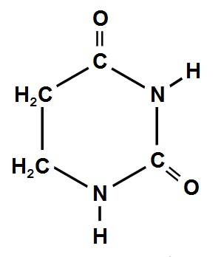
Катаболизм пиримидиновых оснований
NADPH+H⁺
NADP⁺
Дигидроурацил-
дегидрогеназа
Урацил
Дигидроурацил

Slide 10
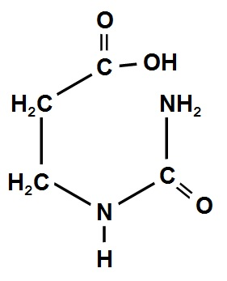
Катаболизм пиримидиновых оснований
Н₂О
Н₂О
Дигидропиримидиназа
Дигидроурацил
β-уреидопропионат

Slide 11
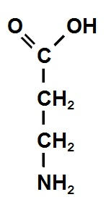
Катаболизм пиримидиновых оснований
Карнозин
Анзерин
Н₂О
NH₃ + CO₂
СО₂ + Н₂О
β-уреидопропионаза
Малонил-СоА
Н₂О
β-аланин
β-уреидопропионат

Slide 12
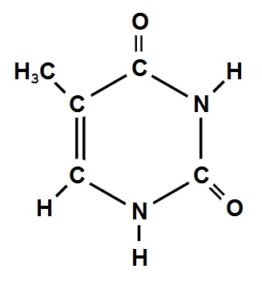
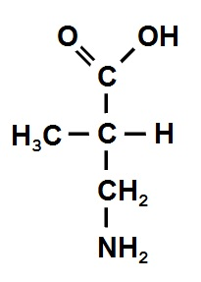
Катаболизм пиримидиновых оснований
Выделяется с мочой
NH₃ + CO₂
СО₂ + Н₂О
β-аминоизобутират
Сукцинил-СоА
Тимин

Slide 13
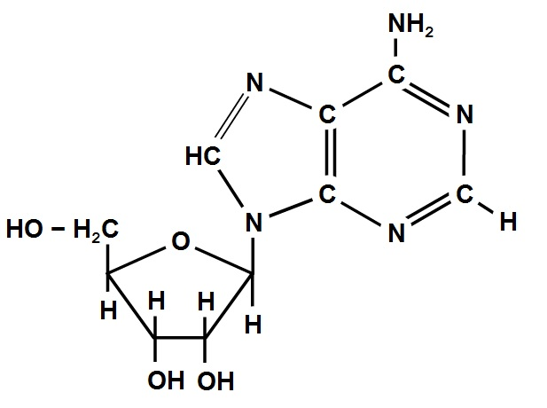
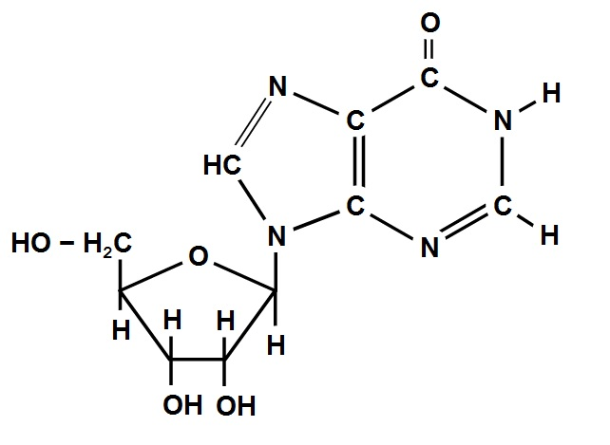
Катаболизм пуриновых нуклеозидов
Аденозиндезаминаза
Н₂О
NH₃
Инозин
Аденозин

Slide 14
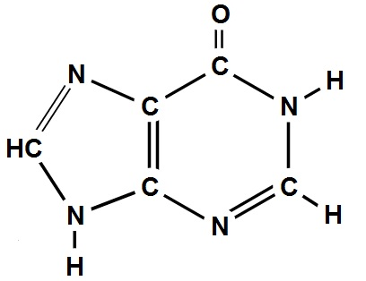
Катаболизм пуриновых нуклеозидов
Н₃РО₄
Гипоксантин
Нуклеозид-
фосфорилаза
Н₃РО₄
Инозин
Рибоза-1-фосфат

Slide 15
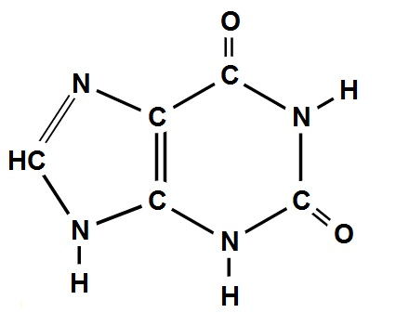
Катаболизм пуриновых оснований
Н₂О + О₂
Н₂О₂
Ксантиноксидаза
Гипоксантин
Ксантин

Slide 16
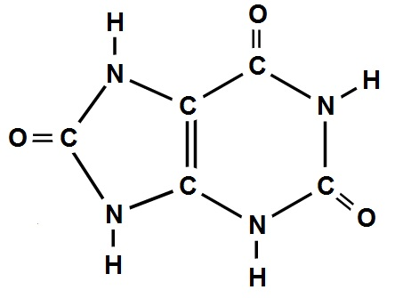
Катаболизм пуриновых оснований
Н₂О + О₂
Н₂О₂
Ксантиноксидаза
Ксантин
Мочевая кислота
Мочевая кислота – конечный продукт распада пуриновых оснований!

Slide 17
Биосинтез пиримидиновых и пуриновых нуклеотидов de novo

Slide 18
Пентозофосфатный путь
Рибоза5-фосфат
Фосфорибозилдифосфат-синтетаза
Фосфорибозилдифосфат (ФРДФ)
Глутамин-ФРДФ-амидотрансфераза
5-фосфорибозиламин
9 стадий синтеза
Инозинмонофосфат (ИМФ)
+ аспартат
+ глутамин
Аденозинмонофосфат (АМФ)
Гуанозинмонофосфат (ГМФ)

Slide 19
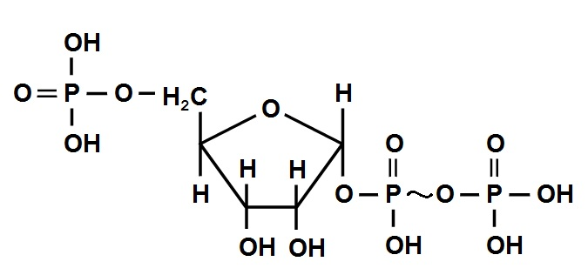
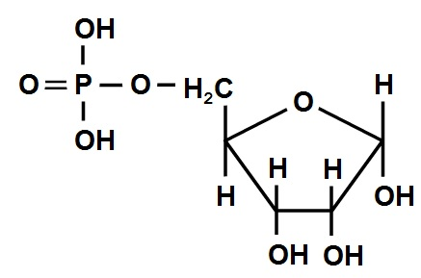
Фосфорибозил-
дифосфатсинтетаза
Фосфорибозил-дифосфат (ФРДФ)
АТФ
АМФ
Рибоза-5-фосфат

Slide 20
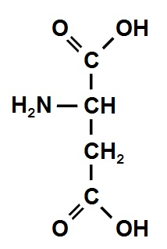
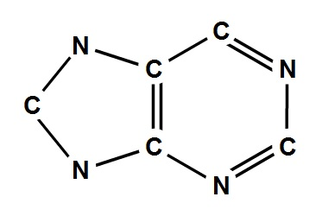
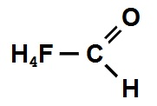
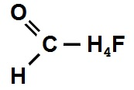
Глицин
СО₂
Аспартат
N¹⁰-формил-
тетрагидрофолат
N¹⁰-формилтетрагидрофолат
Глутамин

Slide 21
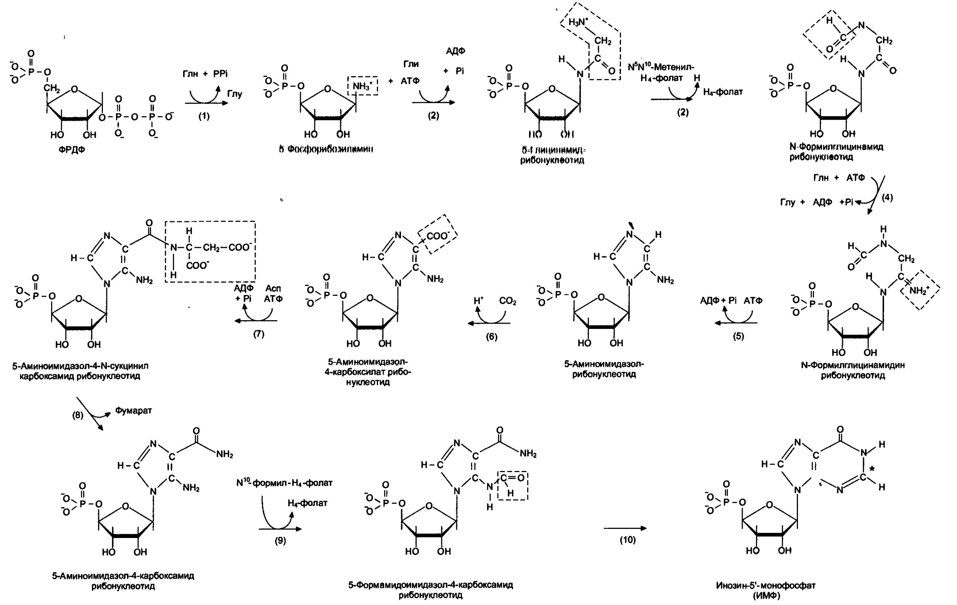

Slide 22
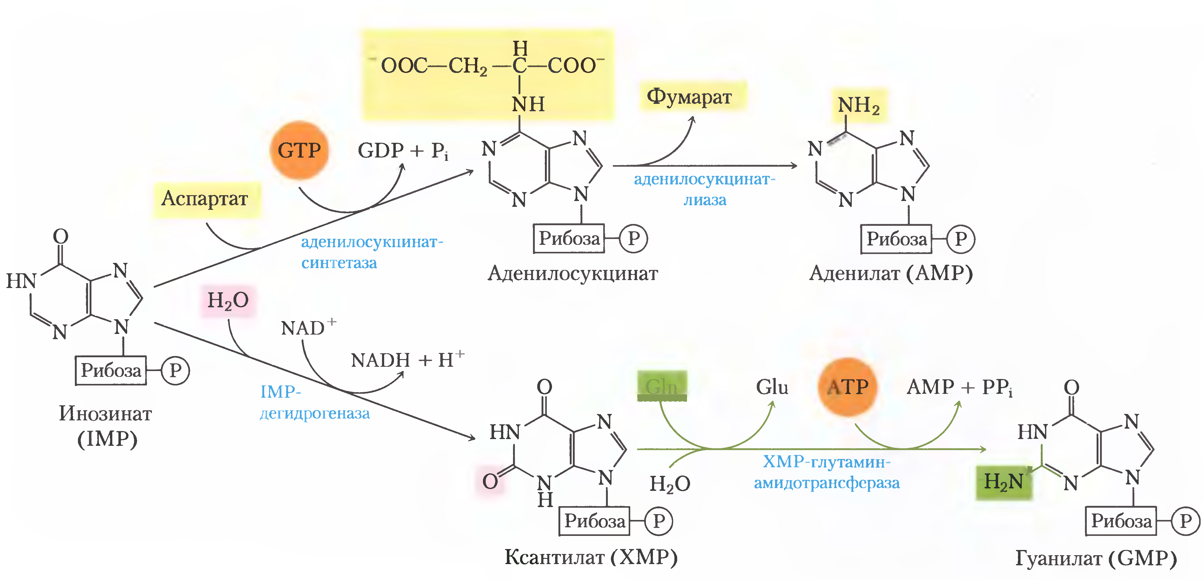

Slide 23
Карбамоилфосфат
Аспартат
Аспартат-транскарбамоилаза
Карбамоиласпартат
Дигидрооротаза
Дигидрооротат
Дигидрооротатдегидрогеназа
Оротат
УМФ-синтаза
Оротидилат
Цитидинмонофосфат (ЦМФ)
Уридинмонофосфат
(УМФ)
Тимидинмонофосфат (ТМФ)

Slide 24
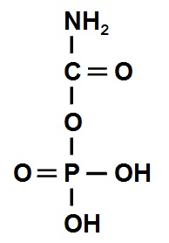
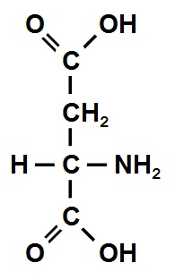
Метилентетрагидрофолат
Глутамин
СО₂
АТФ
Карбамоилфосфат
Аспартат

Slide 25
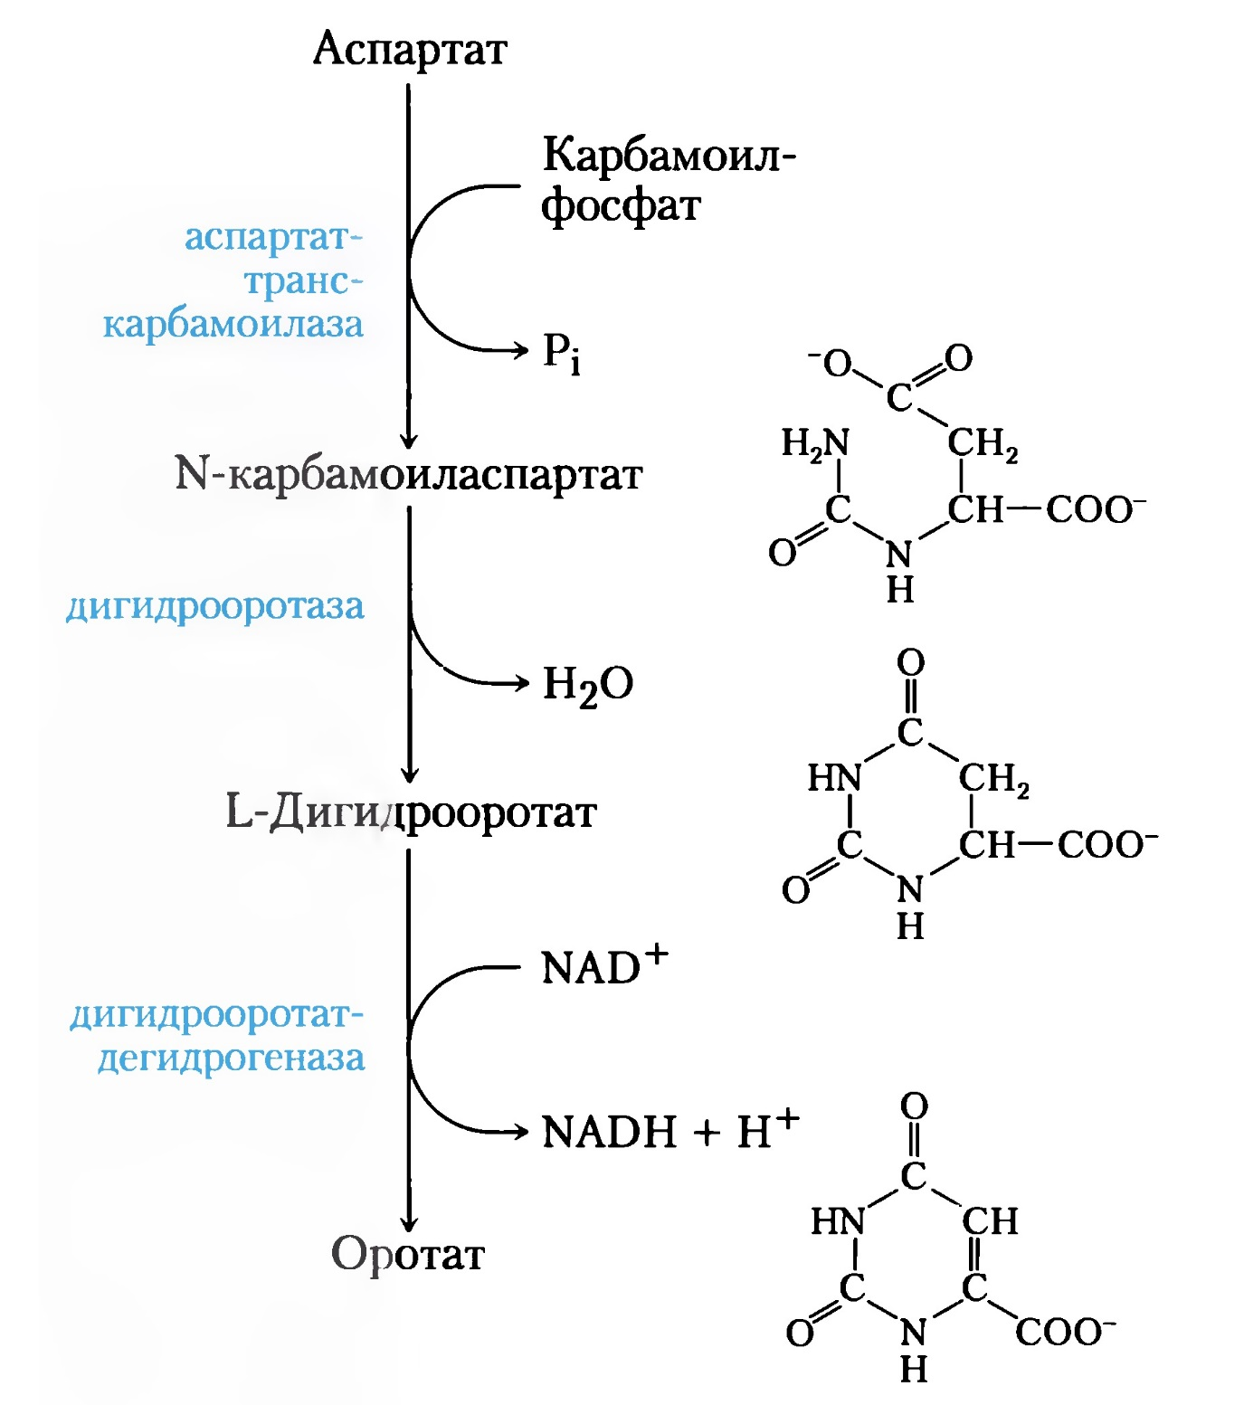

Slide 26
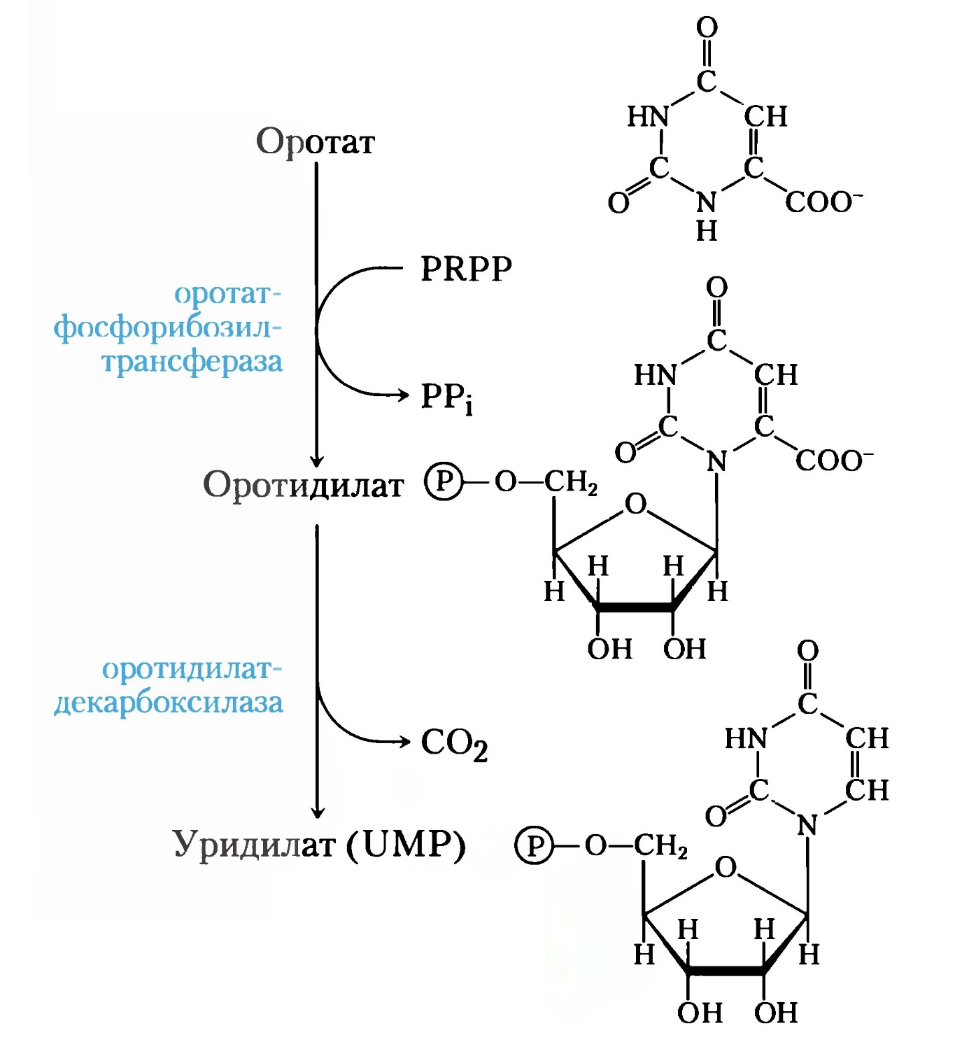

Slide 27
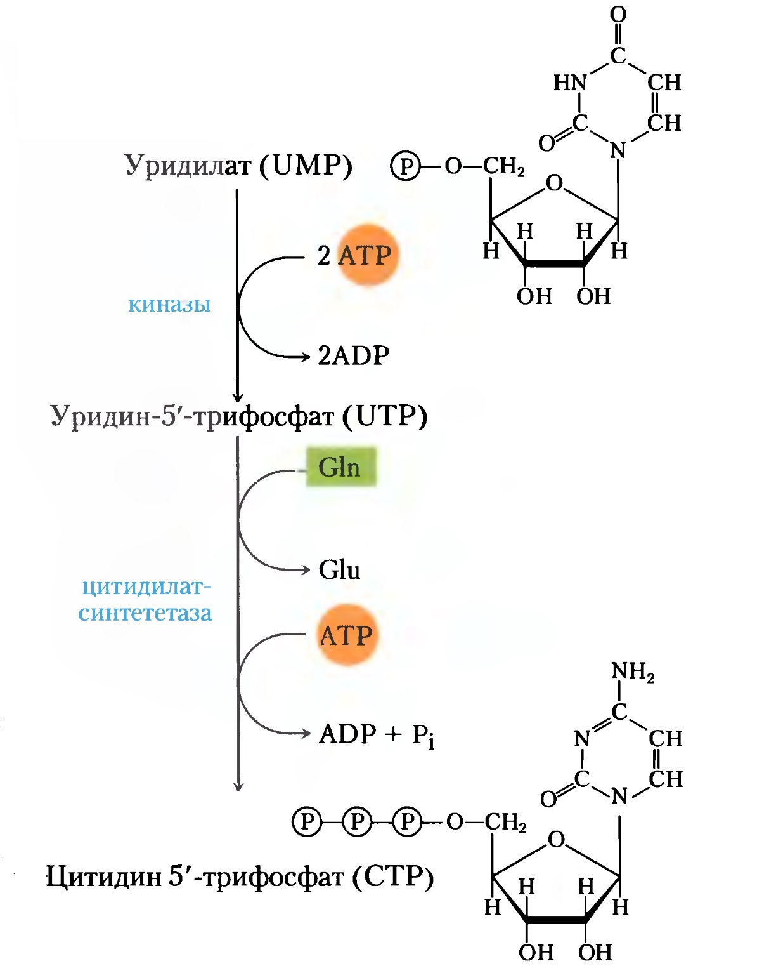

Slide 28
«Запасной» путь синтеза нуклеотидов (путь спасения)

Slide 29
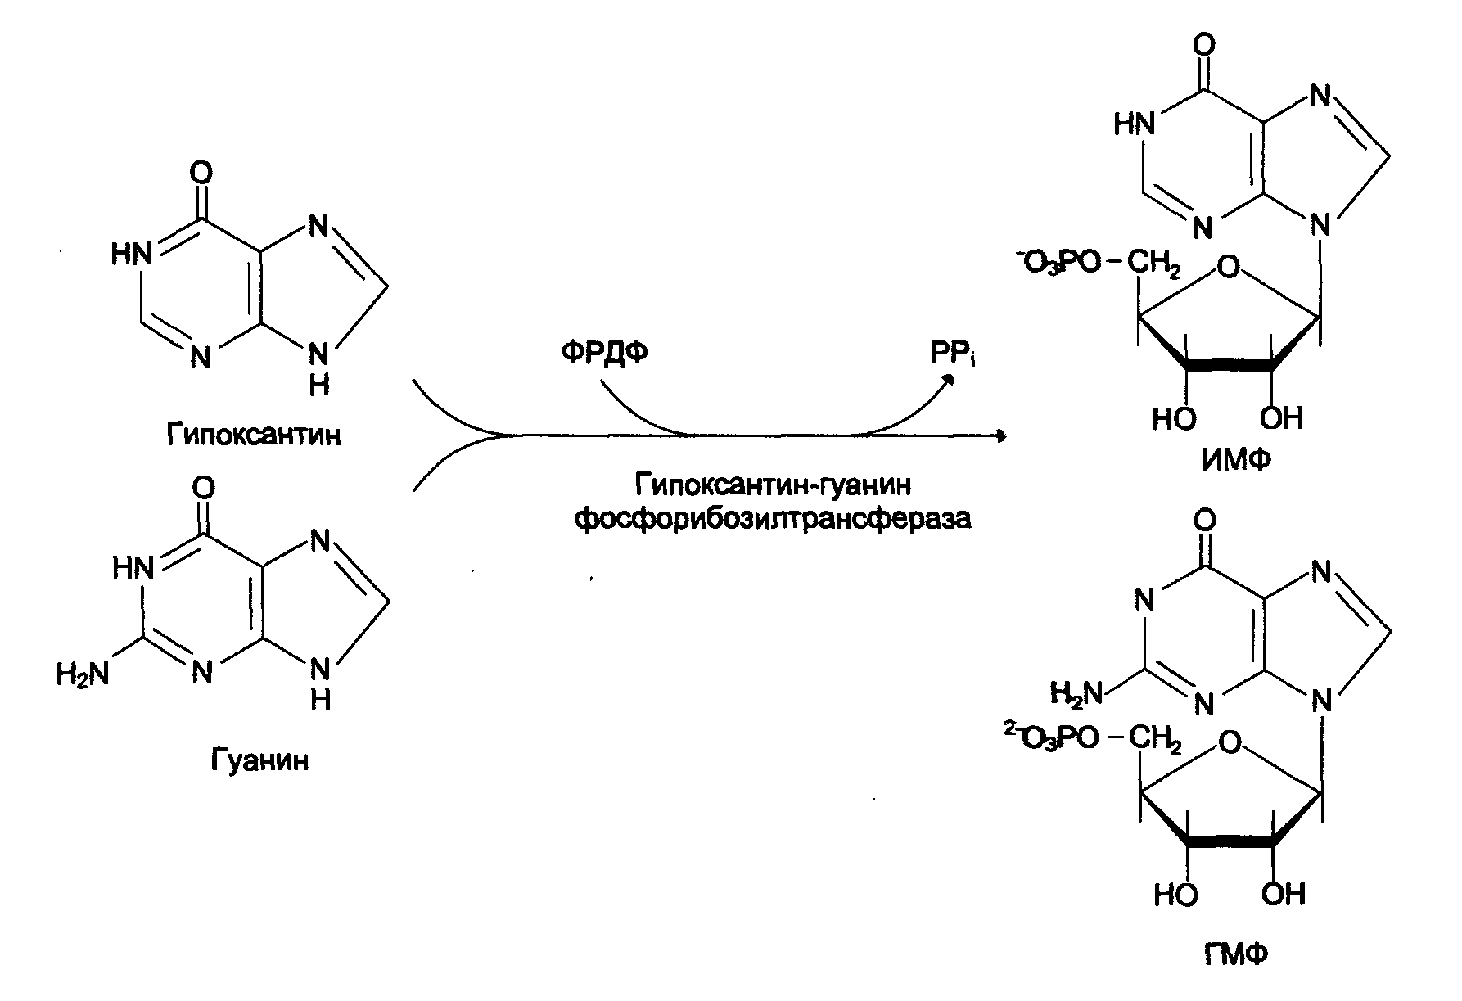
«Запасной» путь синтеза пуриновых нуклеотидов

Slide 30
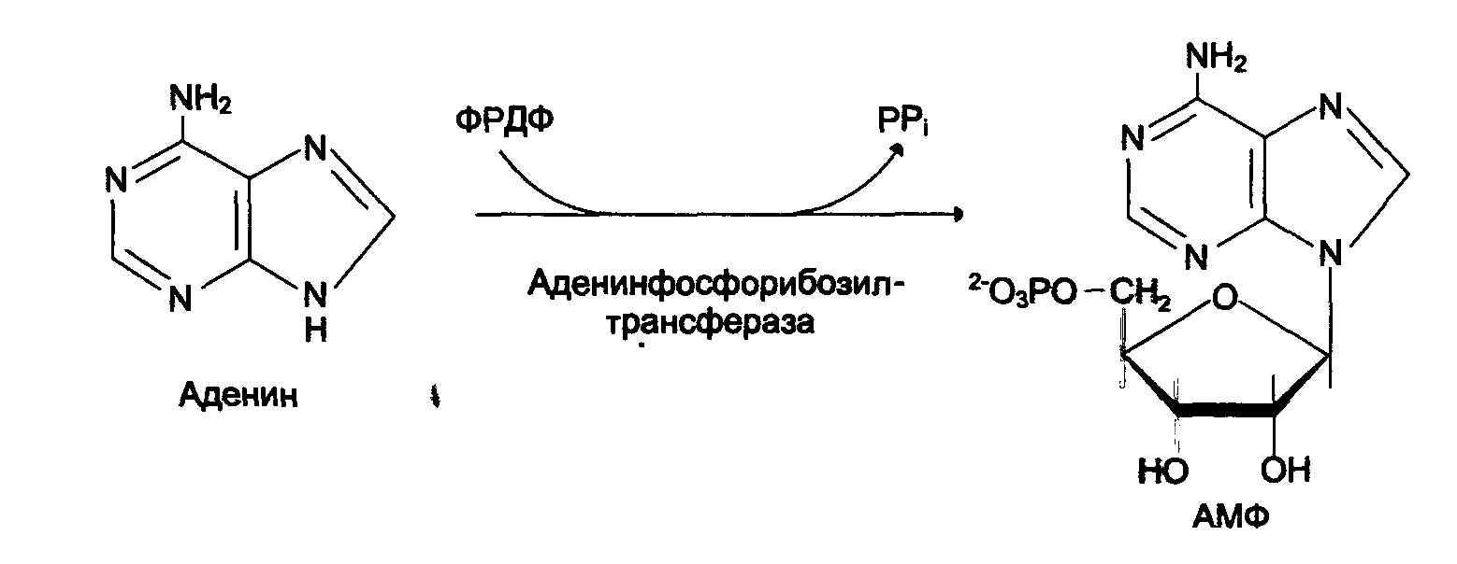
«Запасной» путь синтеза пуриновых нуклеотидов

Slide 31
Нарушения обмена нуклеотидов

Slide 32
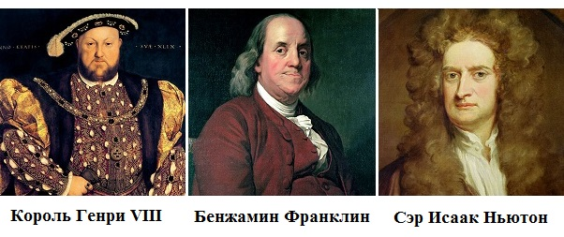
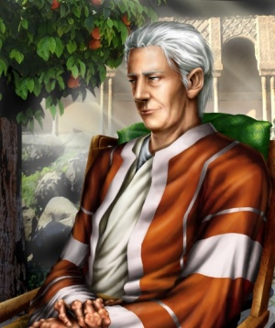
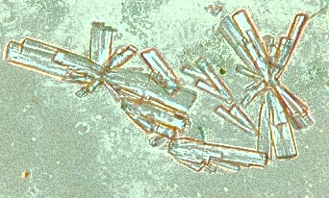
Гиперурикемия – повышенное содержание мочевой кислоты в крови.
Предел растворения мочевой кислоты в воде – 60 мг/л.
Подагра – клинический синдром, который характеризуется отложением в различных тканях организма кристаллов уратов в форме моноурата натрия или мочевой кислоты:
Доран Мартелл

Slide 33
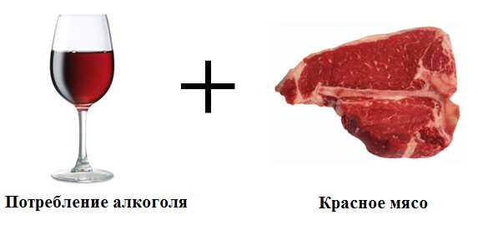
Причины гиперурикемии:
Увеличенное потребление пуринов с пищей (красное мясо, моллюски, анчоусы);
Обезвоживание организма (недостаток поступления воды, алкоголь)
«Болезнь аристократов»

Slide 34
Причины гиперурикемии:
Увеличенная продукция пуринов (пуринов образуется гораздо больше, чем необходимо):
Врожденные нарушения обмена пуриновых нуклеотидов (синдром Леша-Нихена, суперактивация фосфорибозилдифосфатсинтетазы и др.);
Потребление избытка фруктозы с пищей и наследственная непереносимость фруктозы (дефицит фрутозо-1-фосфат альдолазы/альдолазы В);
Болезнь Гирке (недостаточность глюкозо-6-фосфатазы)
Галактоземия (недостаточность галоктозо-1-фосфат-уридилтрансферазы)
Увеличенный распад пуринов с образованием мочевой кислоты:
Онкологические заболевания (лейкоз, миеломатоз, метастазирование опухолей)
Химиотерапия и радиотерапия онкологических заболеваний цитостатиками приводят к гибели клеток и высвобождению большого количества нуклеопротеинов, которые катаболизируются в мочевую кислоту.

Slide 35
Врожденные нарушения обмена пуринов
Фермент | Метаболический процесс | Наследование | Клиническая картина
Гипоксантин-гуанин-фосфорибозил-трансфераза (Синдром Леша-Нихена) | «Запасной» путь синтеза нуклеотидов: образование ИМФ и ГМФ из гипоксантина и гуанина | Сцепл. с Х-хром. | гиперурикемия, подагра, почечно-каменная болезнь, умственная отсталость, агрессивное поведение с членовредительством.
Аденинфосфорибозил-трансфераза | «Запасной» путь синтеза нуклеотидов: образование АМФ из аденина | Аутосомн.-рецес. | камни из 2,8-дигидроксиаденина
Фосфорибозилдифосфат-синтетаза (суперактивация) | Биосинтез нуклеотидов de novo | Сцепл. с Х-хром. | гиперурикемия, подагра, почечно-каменная болезнь
Ксантиоксидаза (недостаточность) | Распад пуриновых нуклеотидов | Аутосомн.-рецес. | Гипоурикемия, ксантинурия, ксантиновые камни
Аденозиндезаминаза (недостаточность) | Распад пуриновых нуклеотидов | Аутосомн.-рецес. | Тяжелый комбинированный иммунодефицит
Пуриннкулеозидфосфорилаза (недостаточность) | Распад пуриновых нуклеотидов | Аутосомн.-рецес. | Т-клеточный иммунодефицит

Slide 36
Причины гиперурикемии:
Сниженное выведение мочевой кислоты почками:
Хронические заболевания почек (снижение скорости клубочковой фильтрации и числа нефронов);
Фармакологические препараты (аспирин, гуанетидин, тиазидиновые диуретики подавляют тубулярную секрецию мочевой кислоты в канальцах почек);
Ожирение и сахарный диабет

Slide 37
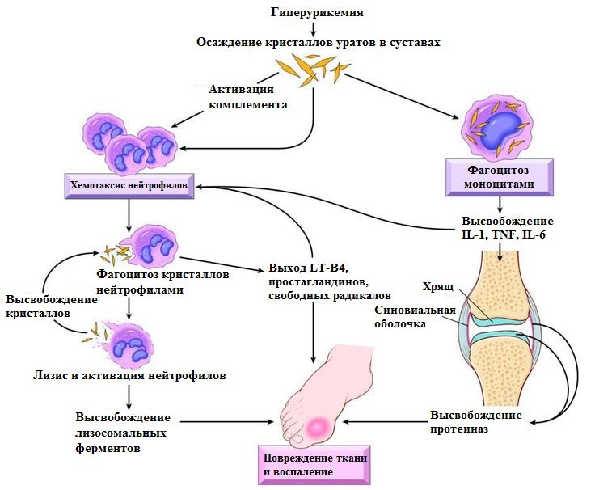
Патогенез подагры:
Гиперурикемия;
Осаждение кристаллов уратов в суставе;
Поглощение кристаллов лейкоцитами (нейтрофилами и моноцитами);
Высвобождение лейкоцитами медиаторов воспаления;
Повреждение ткани и воспаление сустава.
Медиаторы воспаления:
LT-B4 – лейкотриен В4;
IL-1 – интерлейкин 1;
IL-6 – интерлейкин 6;
TNF – фактор некроза опухоли
Протеиназы – ферменты, расщепляющие белки.

Slide 38
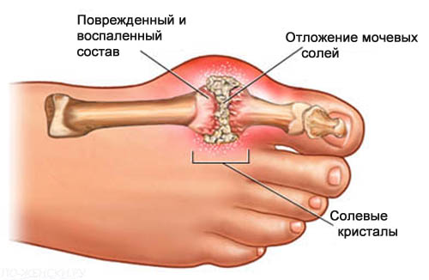

Slide 39
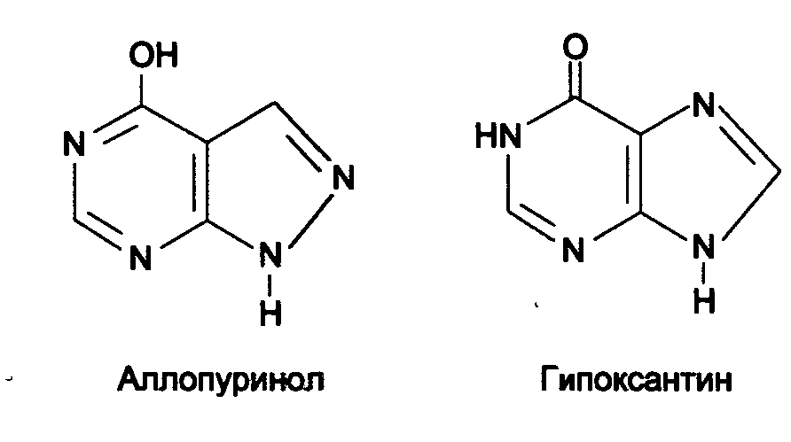
Лечение подагры
Аллопуринол – конкурентный ингибитор ксантиоксидазы, по структуре схожий с гипоксантином.
Аллопуринол конкурирует с гипоксантином за связывание с активным центром ксантиоксидазы, что приводит к подавлению образования мочевой кислоты и накоплению гипоксантина, который легко выводится через почки.

Slide 40
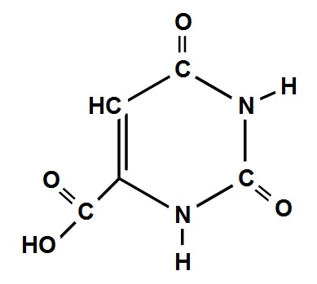
Оротацидурия
Оротацидурия – нарушение синтеза пиримидиновых нуклеотидов de novo, вызванное снижением активности УМФ-синтазы и накоплением оротовой кислоты.
Оротовая кислота не токсична.
Клинические проявления «пиримидинового голода»:
Мегалобластная анемия
Нарушение интеллектуального развития
Нарушение работы сердца и ЖКТ
Нарушение формирования иммунной системы
Образование камней в почках.
Лечение: препараты уридина.
Оротовая кислота

Slide 41
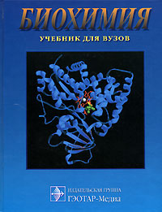
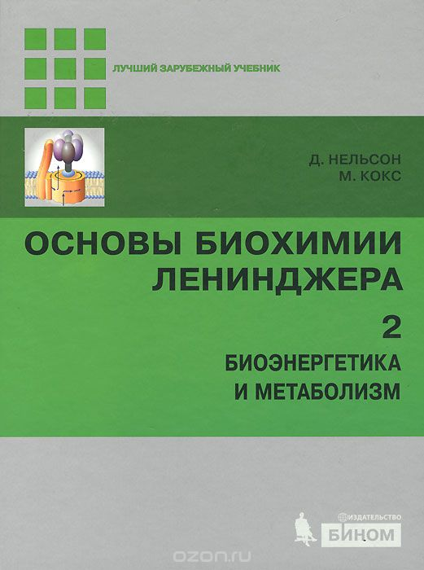
Литература
1. Северин, Е. С. Биохимия / Е. С. Северин. - М. : ГЭОТАР-Медиа, 2005. - 784 с.
2. Нельсон, Д. Основы биохимии Ленинджера : учебник. В 3 т. Т. 2. Биоэнергетика и метаболизм / Д. Нельсон, М. Кокс ; ред. А. А. Богданов, С. Н. Кочетков ; пер. с англ. Т. П. Мосолова, Е. М. Молочкина, В. В. Белов [и др.]. - М. : БИНОМ. Лаборатория знаний, 2014. - 636 с.

